Slide 1
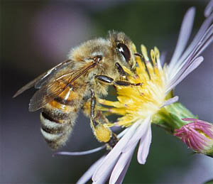
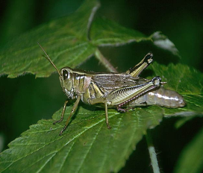
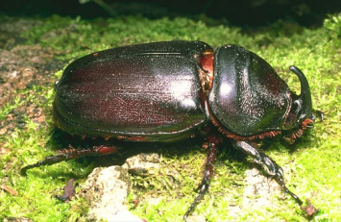
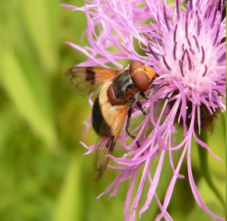
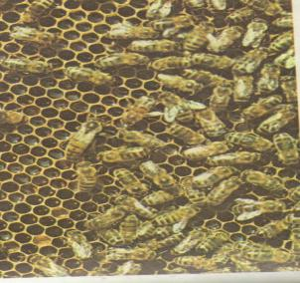
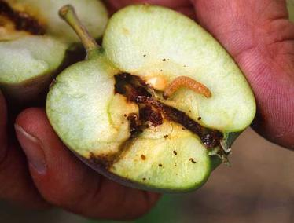
Вредны или полезны
насекомые?

Slide 2
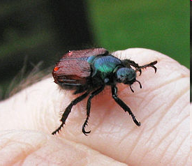

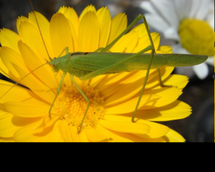
Вредители поля
Жук-кузька
Вредная черепашка
Саранча
Notes:
2

Slide 3
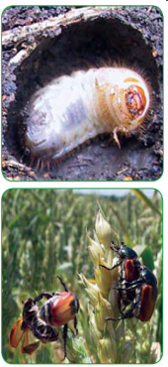
Жук – кузька
Вредитель злаковых
Вред : повреждают корневую систему, выедают пыльники, завязь и зерна.
Борьба : механическая обработка поля во время окукливания вредителя (вторая половина мая – начало июня).
Отряд жесткокрылые

Slide 4
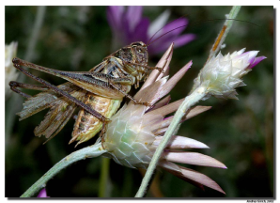
Саранча
Отряд прямокрылые
Вред : повреждает растения с твердыми стеблями, питается всем зеленым.
Борьба : уничтожение химпрепаратами (но это не эффективно, т.к. особи умирают через несколько дней после отравления, успевая повредить растительность).

Slide 5
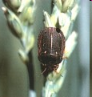
Вредная черепашка.
Вредитель сельского хозяйства
Отряд полужесткокрылые
Вред : питаются всходами зерновых культур и дикими злаками, повреждают все зерновые культуры ( сильнее всего — пшеницу), вызывают недоразвитие зерна.
Борьба : обработка зерновых культур по краям поля (применение пестицидов).

Slide 6
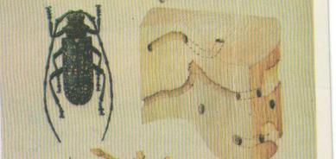
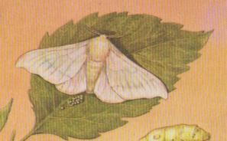
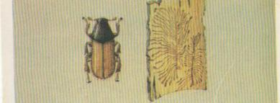
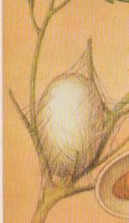
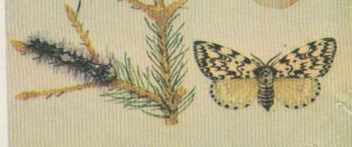
Вредители леса

Slide 7
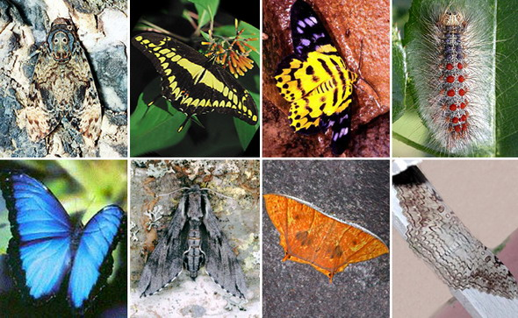

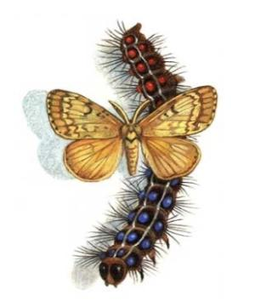
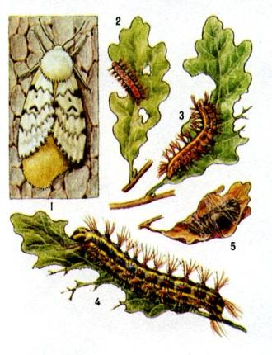
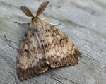
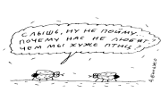
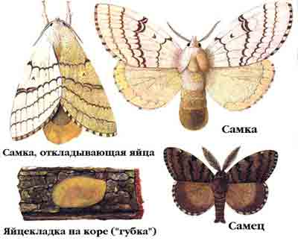
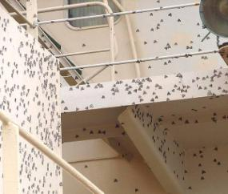
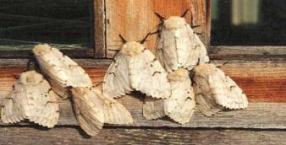
НЕПАРНЫЙ ШЕЛКОПРЯД

Slide 8
Стволовые вредители
Черный сосновый усач
Отряд жуки
Большой сосновый лубоед
отряд жуки
Листогрызущие
Шелкопряд- монашенка
Отряд чешуекрылые

Slide 9
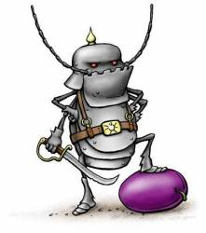
Вредители огорода
Колорадский жук
Медведка
Свекловичный долгоносик

Slide 10
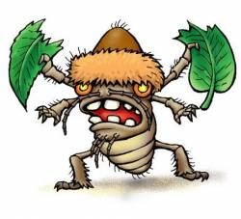
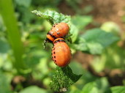
Колорадский жук самый
опасный вредитель из листоедов.
На желтых надкрыльях имеет темные
полосы, длина тела 8-12 мм, ширина 6-7мм
За один месяц колорадский жук уничтожает более 5 г листьев картофеля, а личинка - около 2 г. Зимуют жуки в почве, а весной поглощают ботву молодого картофеля.

Slide 11
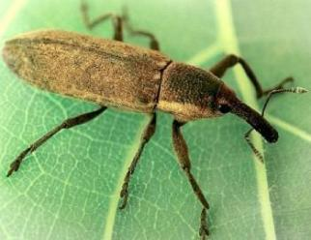
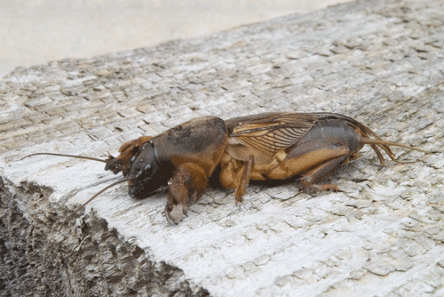
Медведка
Отряд прямокрылые
Живет в компостных кучах,
Прорывая в почве ходы
улучшает её аэрацию.
Преимущественно живет под землей,
Питается корнями культурных растений.
Быстро размножаются, приносят ущерб
сельскому хозяйству
Свекловичный долгоносик
Отряд жуки
Повреждает сахарную свеклу.
Наносят ущерб сельскому
хозяйству. Для борьбы с личинками
используют подкормку растений, что
влияет на рост растений и снижает
вред долгоносика на
развитие растений.

Slide 12
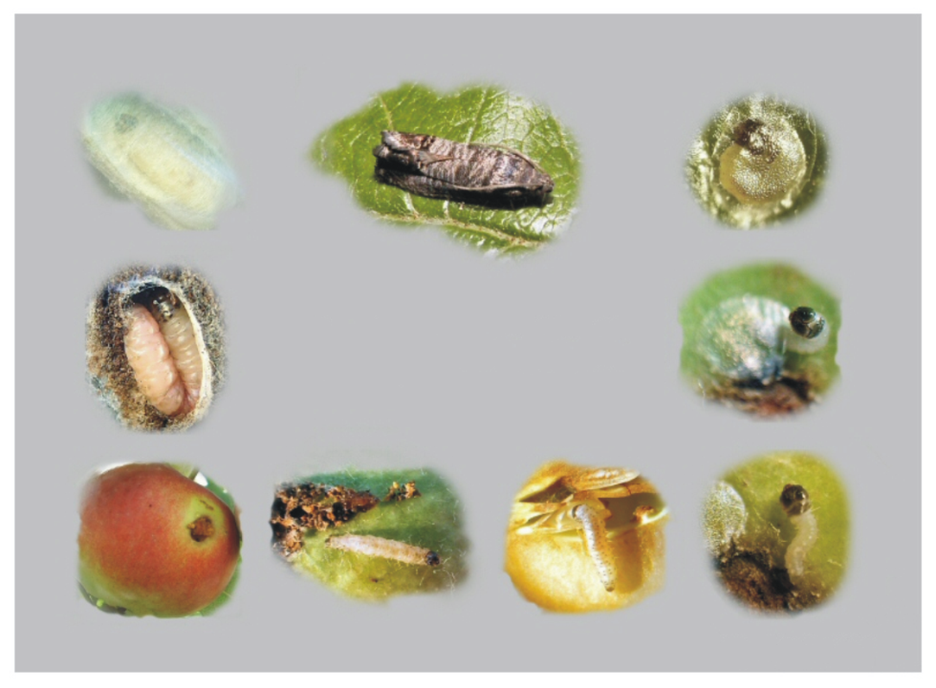
Вредители сада

Slide 13
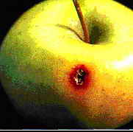
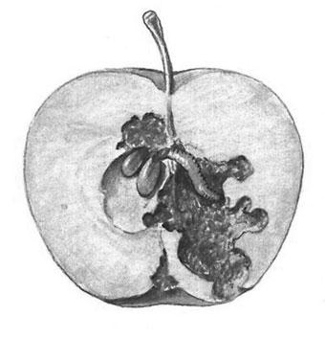
Яблоневая плодожорка отряд чешуекрылые
- гусеницы плодожорки вгрызаются в мякоть завязи плодов и выедают семена

Slide 14
Меры борьбы:
-Собирайте падалицу.
-Удаляйте с территории сада червивые плоды.
-Возьмите 20 г растительного масла, 100 г смолы и 10 г солидола, тщательно смешайте, подогрейте и нанесите на бумагу. Из полученного материала сформируйте пояса шириной 18-20 см, обверните ими стволы деревьев

Slide 15
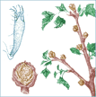
Почковый клещ.
Отряд клещи
Вред:
-вызывает гибель значительного количества почек, что приводит к общему нарушению развития растения и значитель­ному ежегодному недобору урожая.
-переносят с заболевших растений на здоровые очень опасное микоплазмоз (мохровость) заболевание на черной смородине.

Slide 16
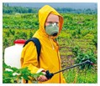
Меры борьбы:
-Сбор и уничтожение опавших листьев осенью
-последующая перекопка почвы в междурядьях и рыхление ее под кустами
-уничтожение сорняков способствуют гибели клеща
-В период распускания почек, когда самки клеща появились на кустах, но еще не отложили яиц, целесообразно применить один из следующих пестицидов: карбофос, трихлорметафос-3, хлорэтанол, изофен, а на смородине — и коллоидную серу

Slide 17
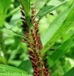

Тля отряд прямокрылые
Вред:
-Повреждает крыжовник, черную и золотистую смородину.
-В период набухания почек личинки тлей выходят из яиц, зимовавших на побегах, и питаются на распускающих­ся листьях.
-Осенью появ­ляется поколение, откладывающее яйца.

Slide 18

Меры борьбы:
-Срезание и уничтожение листь­ев, поврежденных листовой галловой тлей, в начале ее появле­ния.
-Ранневесеннее опрыскивание кустов раствором нитрофена, направленное на защиту ягодников от антракноза и других грибных болезней, уничтожает и яйца тлей.
-В борьбе с тлями эффективны карбофос, ровикурт, зеленое мыло, а также настои и отвары из некоторых растений (обладающие инсектицидными свойствами).

Slide 19
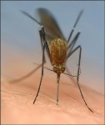
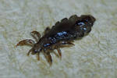
Кровососущие паразиты.
Комары.
Клоп постельный.
Вошь человеческая

Slide 20
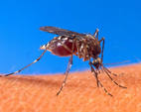
Комары
Отряд двукрылые
Являются переносчиком вирусов таких как : СПИД, малярия, жёлтая лихорадка ,
а также денге.
Самый лучший способ предотвратить их укусы это: одевать плотную одежду с длинным рукавом.

Slide 21
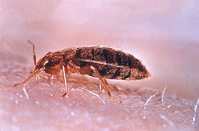
Клоп постельный.
Отряд клопы
Клопы являются переносчиками различных инфекций, но наибольший вред наносят своими укусами.
Эффективных средств в борьбе сними
не существует, они слабо восприимчивы
к инсектицидам на основе дихлофоса и карбофоса.

Slide 22
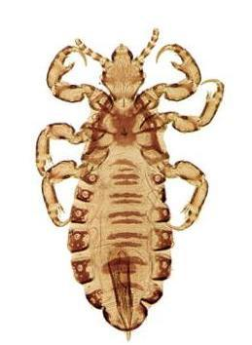
Вошь человеческая
Отряд вши
Вши являются переносчиками педикулёза.
Чтобы не заразится надо соблюдать
правила личной гигиены.

Slide 23
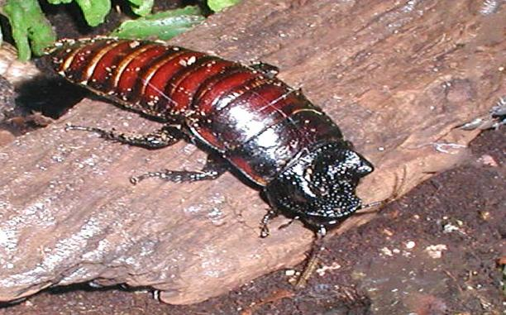
Бытовые вредители человека

Slide 24
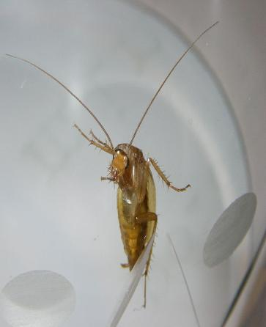
РЫЖИЙ ПРУСАК
Пробегает за 1 час 1км и то иногда сил не хватает.
Моряки иногда его использовали для проведения каната или троса.
Пищей служит - хлеб, остатки пищи.

Slide 25
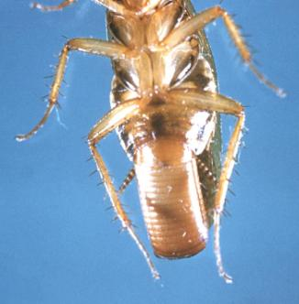
Самка рыжего прусака
Личинка развивается 2-3 месяца

Slide 26
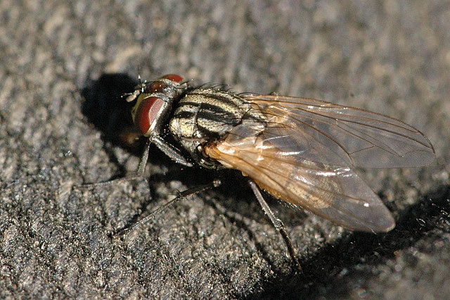
Комнатная муха
Серо-черное существо длинной 1см.
Она страдает от микроскопического грибка, который паразитирует в теле мухи.
Размножается и преобразуется за 2 недели.

Slide 27
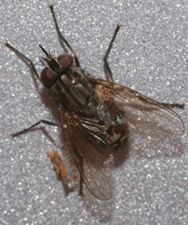
Осенняя жигалка
Длина личинки 9 мм.
Среда обитания -навоз.
Окукливается в земле.

Slide 28
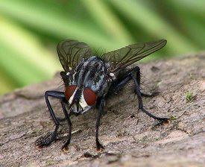
Падальная муха
Длина 8-13 мм
Среда обитания – гниющее мясо.

Slide 29
Наносимый вред
Являются переносчиками заболеваний.
Портят продукты питания.
Не приятны для эстетического восприятия.

Slide 30
Методы борьбы
Соблюдение правил гигиены в доме.
Борьба с помощью химических препаратов.

Slide 31
О пользе насекомых☺
Чешуекрылые Перепончатокрылые

Slide 32
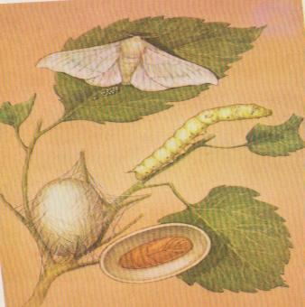
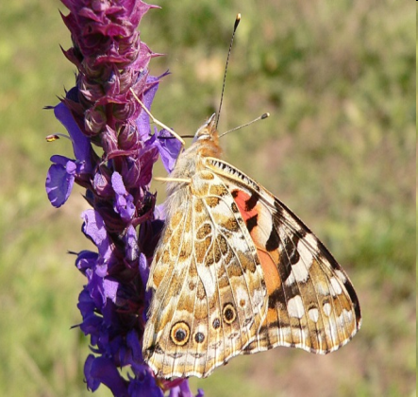
Отряд Чешуекрылые
из бабочек полезны только те, гусеницы которых дают шёлк (некоторые шелкопряды), например, тутовый, или шелковичный, шелкопряд, одомашненный человеком. Эта бабочка играет важную экономическую роль в производстве шёлка — мягкой ткани из нитей, добываемых из коконов тутового шелкопряда.
Особенно велика роль бабочек как опылителей растений.

Slide 33
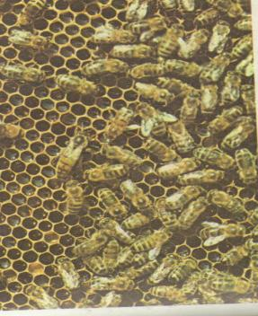

Отряд перепончатокрылые
Пчёлоопыление -
-Опыление с/х культур пчелами повышает их урожайность
- Плодовитость и мощность растений (перекрестного опыления) выше, чем у растений (самоопыления)
продукты жизнедеятельности пчел
Мед
Пчелиный клей прополис
пчелиный яд
воск

Slide 34
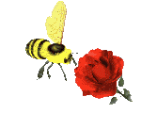
В чём польза мёда

Slide 35

Мёд может восполнить любой пробел в ежедневном питании.
Мёд может разрушать болезнетворные бактерии.
В состав мёда входят железо, медь, марганец, двуокись кремния, хлор, кальций, калий, натрий, фосфор, магний, алюминий.
Мёд используют в качестве снотворного.
Средство от кашля и насморка.
Средство от ожогов кожи.
Используют для питания спортсменов.

Slide 36

Преимущества мёда над другими сахарами.
Он не раздражает слизистую пищеварительного тракта.
Легко и быстро усваивается организмом.
Быстро освобождает необходимую энергию.
Легче других сахаров пропускается почками.
Оказывает естественное, слегка послабляющее действие
Оказывает успокаивающее влияние на организм.
Это доступный и не слишком дорогой продукт.

Slide 37





Польза насекомых
насекомые-санитары почвы(жуки-навозники, муравьи, жуки-сверлильщики); водоемов ( личинки комара-звонца
Насекомые-мертвоеды (жуки-могильщики, синяя мясная муха)
Источник пищи различных животных
Насекомые паразиты-насекомых
(биологическая борьба с вредителями)

Slide 38
Использование человеком продуктов жизнедеятельности пчел (мед, воск, прополис, пчелиный яд)
тутовый шелкопряд (шелковая нить) китайский тутовый шелкопряд (китайская чесуча)
Опылители цветковых растений

Slide 39




Вред насекомых
паразиты растений, насекомых,птиц , зверей,человека (муха-тахина, блоха, человеческая вошь)
Вредители полей, лесов, огородов, садов
Вредители одежды

Slide 40
узнайте, кто это?

Slide 41

жук кузька

Slide 42
медоносная пчела

Slide 43

майский жук

Slide 44

комнатная муха

Slide 45

колорадский жук

Slide 46

Комар пискун

Slide 47

жук - олень

Slide 48

рыжий таракан

Slide 49

малярийный комар

Slide 50

клоп постельный

Slide 51

жук носорог

Slide 52


саранча

Slide 53
Роль насекомых
в общем балансе
живой природы огромна

